Slide 1


“OpenRank杯”开源数字生态分析与应用创新赛
GitHub全景洞察
团队99 肯定队

Slide 2
目录
01
04
项目简介
创新点与难点
02
05
核心功能展示
成果展示
03
数据清洗与分析

Slide 3
01.
项目简介

Slide 4

项目概述
GitHub全景洞悉可视化大屏项目旨在全面展示热门项目仓库的数据洞察。中心的网络关系图揭示了仓库与问题、PR、贡献者之间的关联，算法突出关键节点，提升可视化效果。统计数据如点击量、fork数、星级等，直观展现项目热度和社区活跃度；贡献者榜单激励社区参与，体现协作精神。Issue和PR处理图表提供项目活动趋势和效率分析，优化开发流程。搜索框和滚动排名功能方便用户快速探索不同仓库。Gitup项目展示开源数据价值，助力开源文化传播与发展。

Slide 5
总体目标
通过issue和pull处理图表，提供项目活动趋势和问题解决效率视图，帮助优化工作流程和提高项目健康度
４
1
使用PySpark和Hive工具清洗和分析70GB原始数据，并存入数据库。
通过可视化展示GitHub项目关键数据，提升项目透明度，帮助用户快速理解项目受欢迎程度、社区参与度和活跃度
来源
背景
2
采用前后端可分离的方式进行协作开发，提高了开发效率和系统的可维护性。
５
通过突出展示贡献者并提供互动搜索框，鼓励更多社区成员参与，增强开源协作精神
６
３
项目测试，确保系统的稳定性和可靠性。

Slide 6
技术栈
数据清洗分析： 使用PySpark，Hive大数据分析技术对数据进行清洗分析
前端：1 Vue.js构建动态用户界面 2 Echarts、D3.js实现数据可视化
后端：使用Springboot、Spring、Mybatis、Mysql技术进行接口开发，Postman接口测试
网络关系图算法模型：中心性分析(度中心性分析，介数中心性分析)

Slide 7
02.
核心功能展示

Slide 8
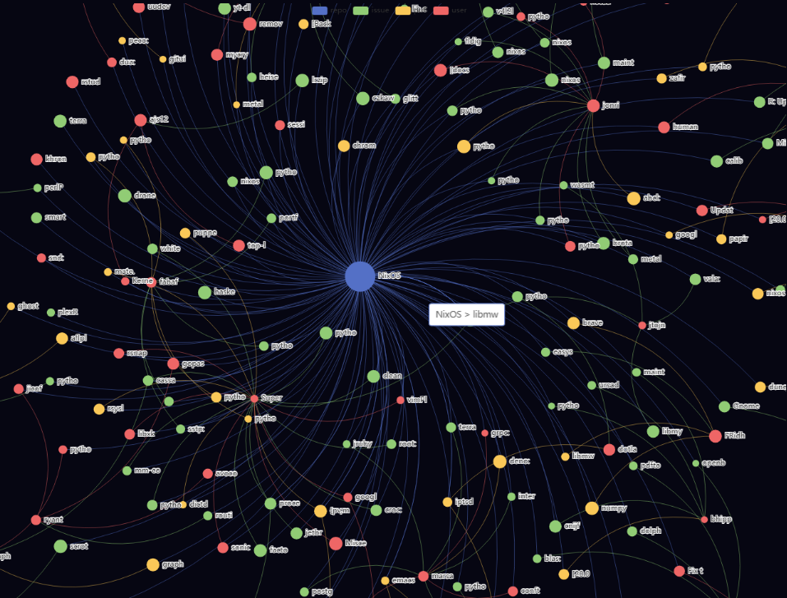
网络图分析
功能描述
本模块通过重力效果图可视化展示仓库、issue、pull request 和贡献者之间的关系。功能包括：
1、网络图分布：用户在搜索框输入仓库名称后，显示该仓库的内部关系图。
2、鼠标悬停：悬停在节点上时，显示仓库、issue、pull request 和贡献者的 ID、描述等信息。
3、连线展示：悬停在连线上时，弹出小框展示两点之间的关系信息。

Slide 9
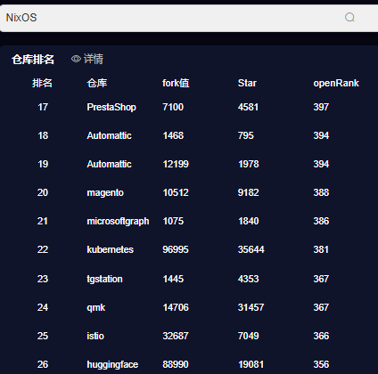
OpenRank 值排行与搜索
功能描述
本模块通过可视化展示仓库排名并提供搜索功能。功能包括：
1、仓库根据 openrank 值排行，展示 fork 值和 star 数，并以滚动排行榜形式展示。鼠标悬停时，滚动暂停，方便查找。
2、排行榜提供详情功能，点击后展开数据表单，展示所有仓库。
3、排行榜上方有搜索框，用户可搜索排行榜中的仓库。

Slide 10
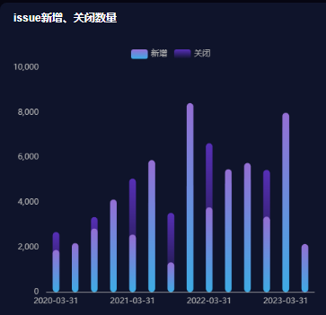
Issue 动态追踪
功能描述
1、本模块可视化展示仓库 issue 的时间变化，搜索仓库后显示该仓库的 issue 数量。
2、按时间段划分为多个小模块，并区分新增和关闭两类。
3、可点击新增和关闭按钮控制两类的展示与隐藏。
4、鼠标悬停在柱状图上时，显示当前时间段的具体数值。

Slide 11
Issue 动态追踪
功能描述
1、直观展示核心贡献者排名:本模块通过可视化方式展示Gitup仓库贡献者排名，聚焦对仓库贡献最多的前10名开发者，便于快速了解项目中核心人员的贡献情况。。
2、提交次数量化贡献价值 :排名依据贡献者的代码提交次数进行计算，右侧的数值清晰地反映了每位贡献者的代码提交总量，为评估个人贡献度提供了量化标准。。

Slide 12
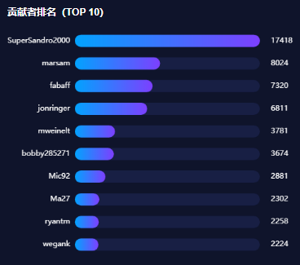
贡献者排名
功能描述
1、直观展示核心贡献者排名:本模块通过可视化方式展示Gitup仓库贡献者排名，聚焦对仓库贡献最多的前10名开发者，便于快速了解项目中核心人员的贡献情况。。
2、展示贡献价值 :排名依据贡献者的代码提交次数进行计算，右侧的数值清晰地反映了每位贡献者的代码提交总量，为评估个人贡献度提供了量化标准。

Slide 13
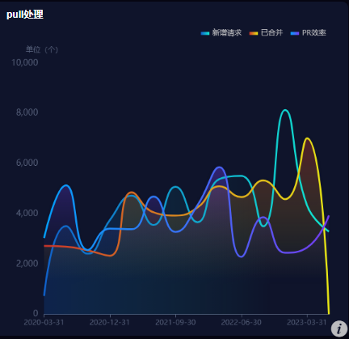
Pull 请求动态
功能描述
1、本模块通过可视化展示仓库 pull 请求的时间变化，搜索仓库后显示当前 pull 请求数量。
2、按时间段划分，并区分新增和已合并，同时计算 PR 处理效率。
3、鼠标悬停在折线图上时，显示当前时间段的各种数据值。
4、可点击新增请求、已合并和 PR 效率控制展示与隐藏。

Slide 14
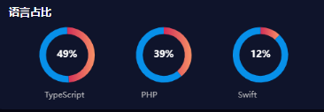
语言占比
功能描述
1、本模块通过可视化展示当前仓库的语言占比。
2、根据语言占比进行合理的技术选型。
3、分析项目技术栈，预测技术发展趋势。

Slide 15
03.
数据清洗与分析

Slide 16
数据来源与清洗过程
2015-2023 年 GitHub 日志数据
为分析提供丰富数据源，确保分析的全面性。 长时间的数据积累，为趋势分析提供基础。
使用 Spark 进行数据清洗
确保数据质量，去除重复数据，填充缺失值，纠正错误数据。 数据清洗是数据分析的重要步骤。
提取相关数据
包括仓库网络图、贡献者数据、Issue 数据、Pull 请求动态等关键数据。 通过数据提取，为分析提供精确的数据支持。

Slide 17
数据量展示
初始日志数据 | 初始仓库数据 | 清洗非空数据 | 类型清洗 | 最终数据
70G | 500w | 500000 | 400000 | 250000
1、通过GitHub日志数据，获取到GitHub仓库基本数据，并进行去重操作
2、将获取到的数据进行数据清洗，把缺失值，错值删除，得到完整数据
3、对完整数据进行清洗，按类型仓库网络图、贡献者数据、Issue 数据、Pull 请求动态进行分类
4、将分类的得到的数据进行计算，得到仓库排行表，仓库内部关系数据表，贡献者排行表，issue问题表，pull请求表，语言占比表，汇总成最终数据。

Slide 18
04.
创新点与难点

Slide 19
创新点：OpenRank 值综合评分
快速识别高质量项目
多维度数据分析
OpenRank值综合评分系统通过综合考量项目的多个维度，如代码质量、社区活跃度和贡献者多样性，帮助用户快速识别高质量的开源项目。 该评分系统为用户提供了一个量化的参考标准，使得寻找和评估开源项目变得更加高效和准确。
OpenRank平台提供的多维度数据分析功能，包括贡献者排名、Issue动态、Pull请求趋势等，为用户提供了全面的项目分析视角。 通过这些多维度的数据分析，用户可以深入了解项目的各个方面，从而做出更加全面和深入的决策。

Slide 20
不同维度数据展示
交互式网络图：展示仓库、贡献者、Issue 和 Pull 请求的关系
网络图有助于揭示项目中的关键角色和关系。
贡献者排名、Pull 请求动态、仓库健康度
全面把握项目状态，评估项目健康度 多维度数据展示有助于全面理解项目
时间线图：展示Pull请求和Issue的变化趋势，把握项目开发动态。 时间线图有助于识别项目中的关键事件。
饼图：展示语言占比和技术栈分析
展示语言占比和技术栈分析，洞察技术趋势饼图有助于直观展示技术栈的分布情况

Slide 21
难点
中心性分析：计算仓库网络中关键节点的中心性，优化项目结构和发展方向。
度中心性分析：
介数中心性分析：
度中心性可以用来衡量某个节点在网络中的重要性，1(e=r_{i}→x)是指示函数，表示边 e是否连接 r_{i}到某个节点 x（可以是问题节点、拉取请求节点或贡献者节点）。
介数中心性衡量的是一个节点在其他节点之间最短路径中的中介作用，σ(u,c_{p},v)是从节点 u到节点 v的最短路径中经过 cp的路径数量，σ(u,v)是从节点 u到节点 v的所有最短路径数量。

Slide 22
05.
成果展示

Slide 23
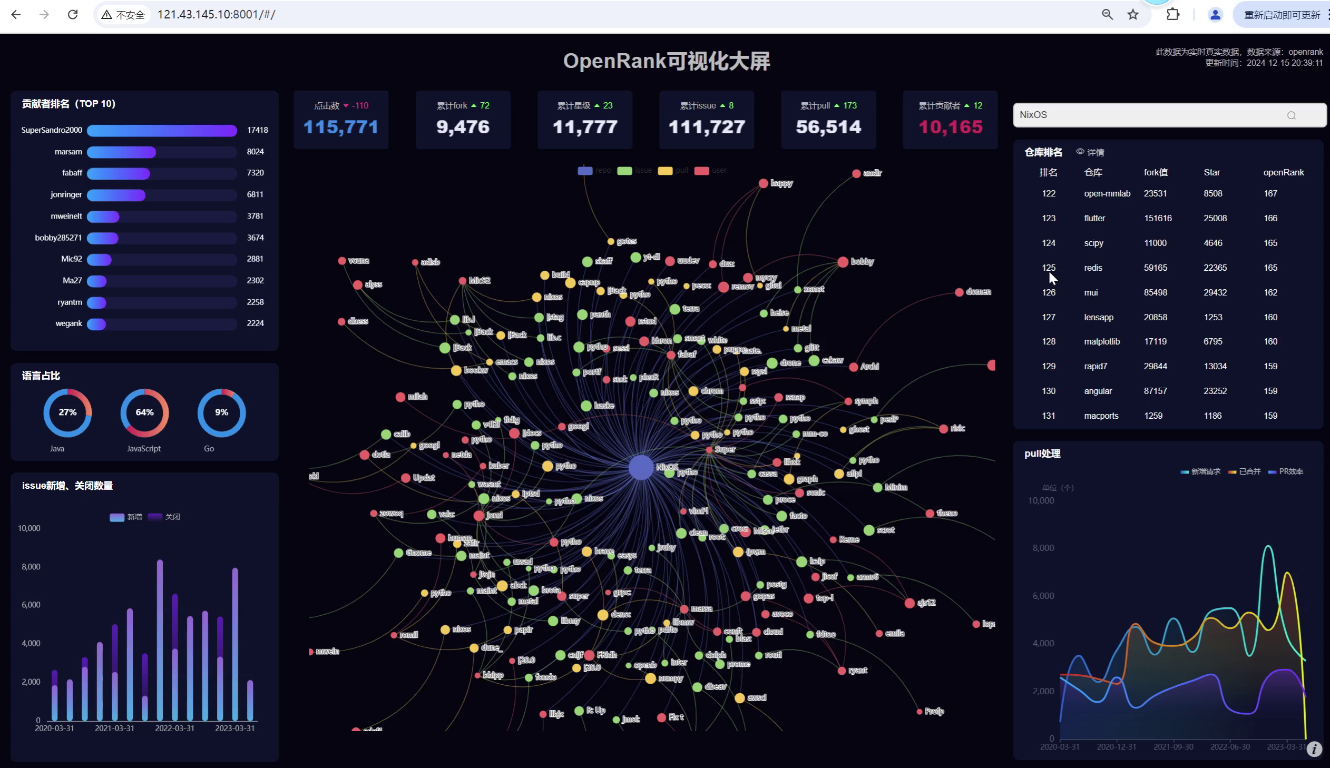
成果展示
播放地址：https://www.bilibili.com/video/BV1zcrwYLEL6/

Slide 24
团队分工
肯定队
马志强(队长)：数据提取、数据清洗、数据集建立
孙昂：数据库设计、数据接口开发
齐雨欣：前端页面开发。

Slide 25
演示完毕，谢谢观看

